Slide 1
Köln
Eine Präsentation von Christian Weber

Slide 2
Gliederung
Daten
Lage
Sehenswürdigkeiten
Berühmte Personen
Berühmte Sportmannschaften
Quellen

Slide 3
Daten
Bundesland | Nordrhein-Westfalen
Einwohner | 1.087.863
Fläche | 405,02 km²
KFZ-Kennzeichen | K

Slide 4
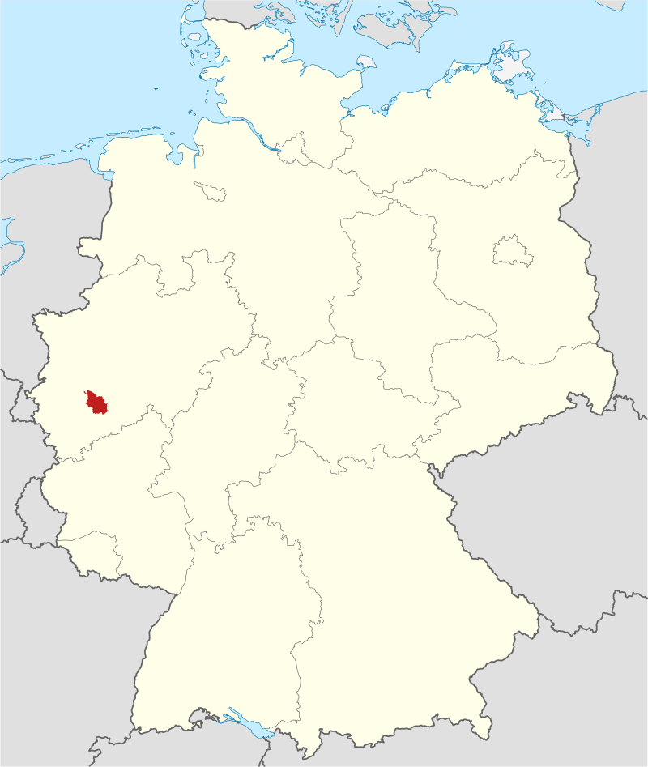
Lage

Slide 5
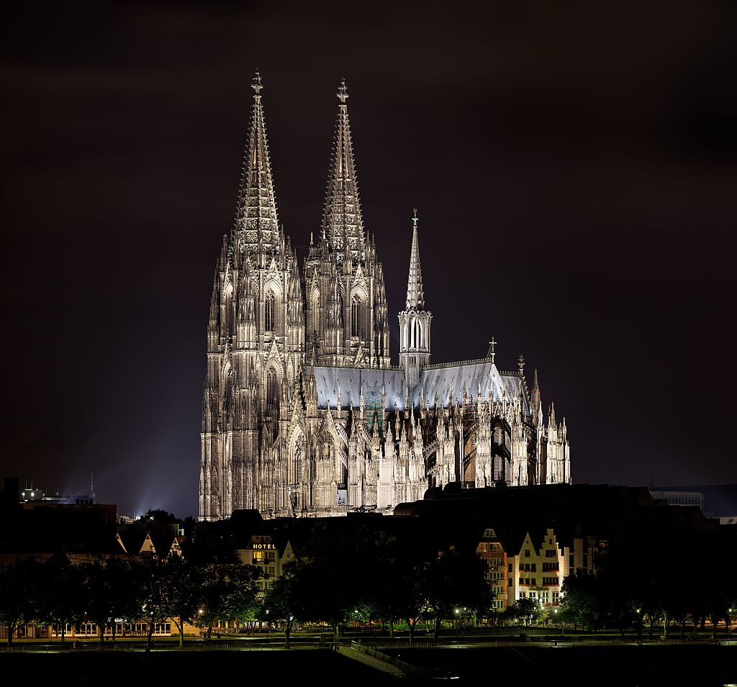
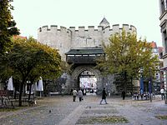
Sehenswürdigkeiten
Kölner Dom
Eigelsteintorburg
Das Dischhaus
Museum Ludwig

Slide 6
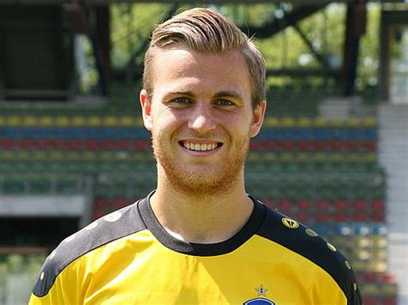
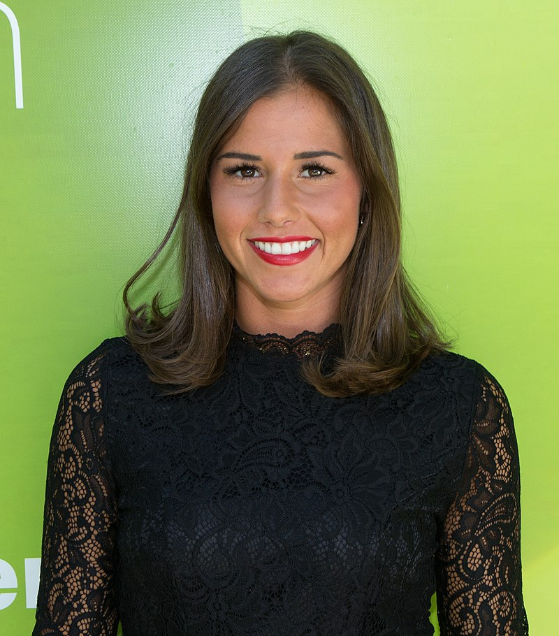
Berühmte Persönlichkeiten
Sven Müller (Torwart)
Sarah Lombardi (Sängerin)

Slide 7


Bekannte Sportmannschaften
1. FC Köln (Fußball)
Kölner Haie (Eishockey)

Slide 8
Vielen Dank für‘s Zuhören!

Slide 9
Quellen
https://de.wikipedia.org/wiki/Köln
https://de.wikipedia.org/wiki/Sarah_Engels
https://de.wikipedia.org/wiki/Sven_Müller_(Fußballspieler,_1996)
https://de.wikipedia.org/wiki/Köner_Dom
https://de.wikipedia.org/wiki/Eigelsteintorburg
https://de.wikipedia.org/wiki/1._FC_Köln
https://de.wikipedia.org/wiki/Kölner_Haie

